Slide 1

Лингвистический анализ текста
Урок русского языка

Slide 2
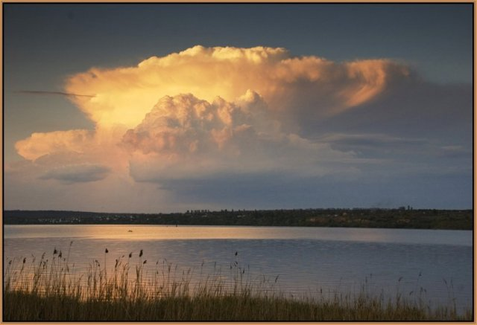
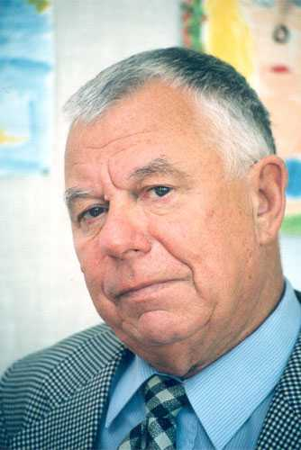
Анатолий Приставкин
родился в 1931 г. в г. Люберцы Московской обл.;
трудовая семья: отец работал на заводе, мать – на фабрике;
с 10 лет будущий писатель сирота: отец погиб на фронте, мать умерла от туберкулеза;
А. Приставкин вместе с сестрой испытали все трудности детдомовской жизни;
трудовая деятельность с мальчишеских лет;
служил в Советской Армии, после службы – учеба в Литературном институте; писал стихи, прозу, работал корреспондентом.

Slide 3






Книги А.И.ПРИСТАВКИНА

Slide 4
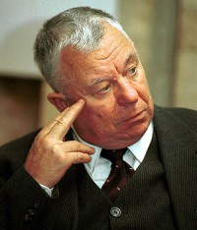
Я не только боялся писать
о тех страшных
военных днях, я боялся прикоснуться к ним
даже памятью:
это было больно.
А. Приставкин.

Slide 5
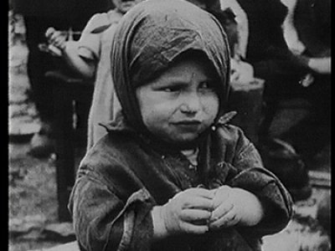

Slide 6


